Slide 1



Bloques
Módulo 2. INTRODUCCIÓN A ETHEREUM

Slide 2


Lección 2.6
Bloques en Ethereum
Cabecera (Header)
Cuerpo (Body)
Filtros de Bloom
Filtros de Bloom en la blockchain

Slide 3


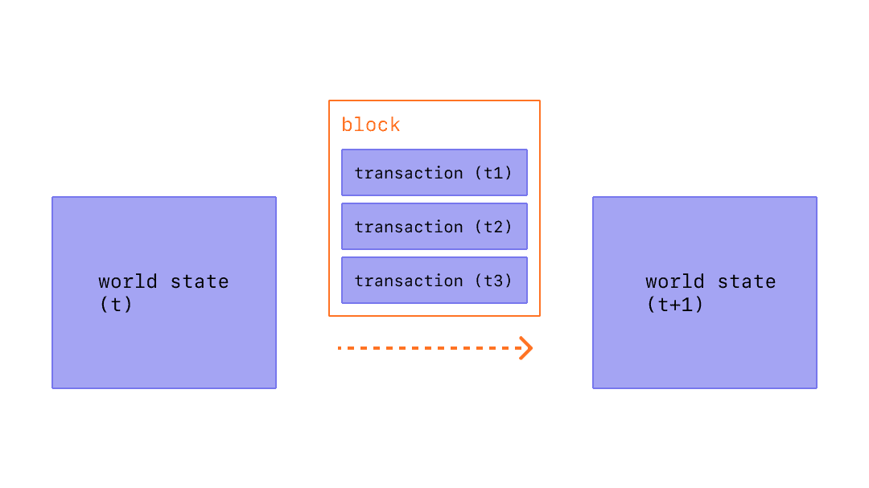
Bloques en Ethereum
Ethreum define bloque como una estructura que contiene transacciones y el hash del bloque anterior.

Slide 4
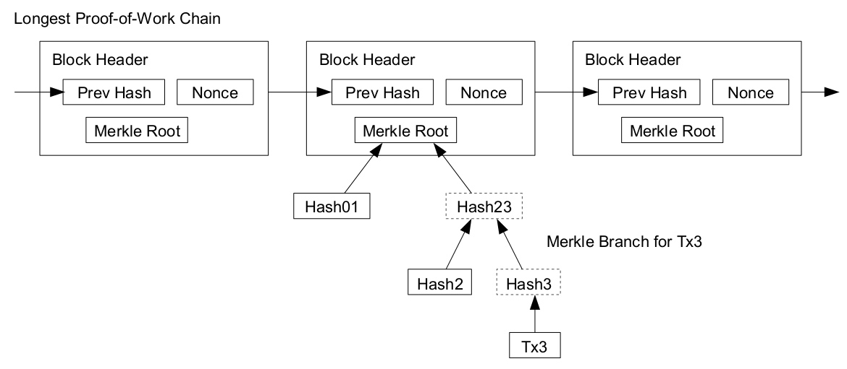
Cabecera (Header)
La cabecera contiene:
- Slot
- Proposer_index
- Parent_root
- State_root

Slide 5
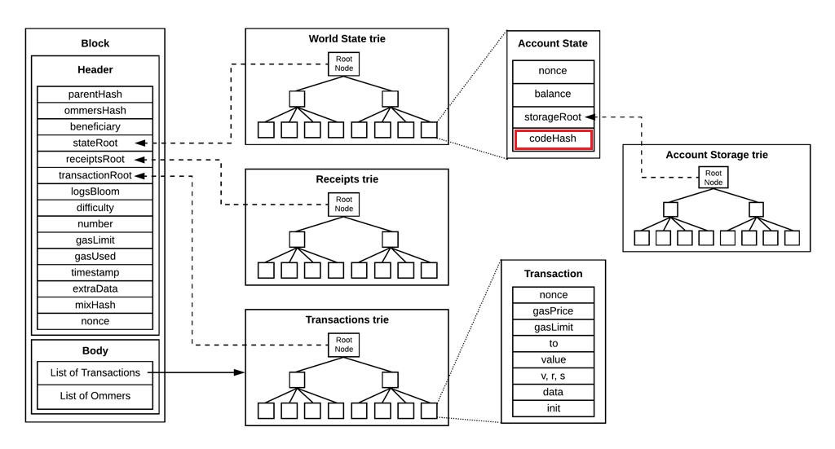
Cuerpo (Body)
El cuerpo de un bloque contiene:
- Randao_reveal
- Proposer_slashings
- Attestor_slashings
- Deposits
- Attestations
- Agregation_bits
- Signature
- Data
- Execution_payload
- parent_hash
- block_hash
- fee_recipient
- …

Slide 6

Filtros de bloom
Estructura de datos probabilística que permite conocer si un elemento se encuentra dentro de una lista de elementos.

Slide 7
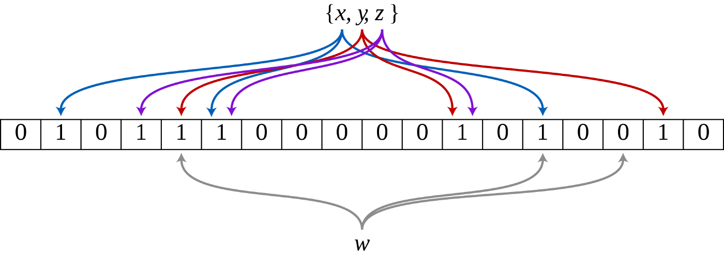
Filtros de Bloom en la blockchain
Los filtros de Bloom se utilizan para ahorrar búsquedas en las bases de datos de los nodos.

